Slide 1
林竜のUnity講座
～Androidアプリ開発編～

Slide 2
はじめに
用意するものは
Unity 最新版
ストレージの空き容量（５GBくらい？）
Android端末（Android4.0.0以上）
AndroidとPCをつなぐUSBケーブル

Slide 3
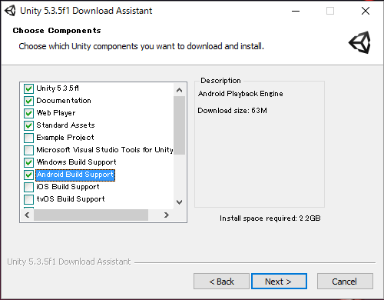
注意！
Unityのインストール時にAndroid Build Support を選択していないとアプリ開発できないので選択していなかった人はインストーラーを起動して追加でインストールしてください

Slide 4
三種の神器
Android SDK
JDK
NDK

Slide 5
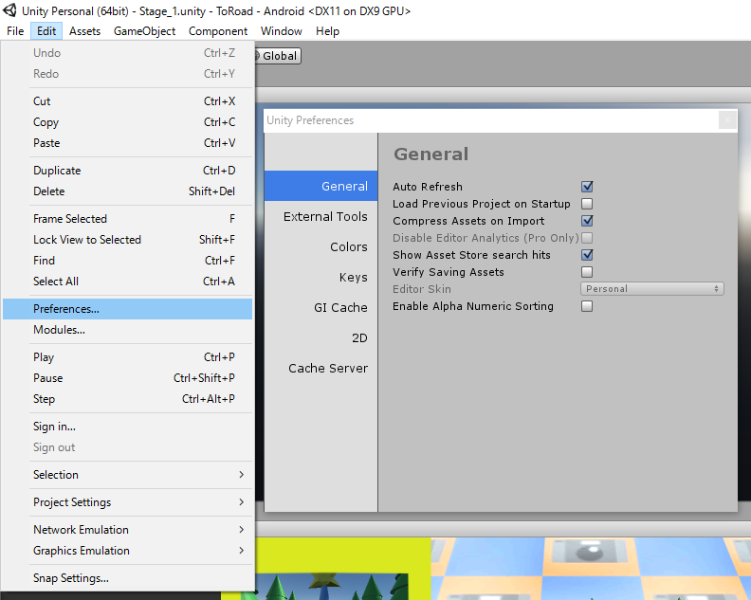
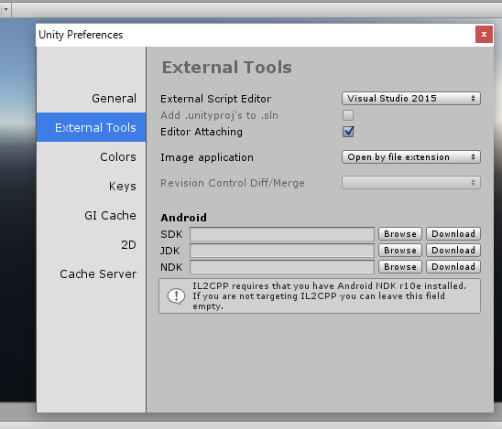
手順
Edit>Prefarence>external tool

Slide 6
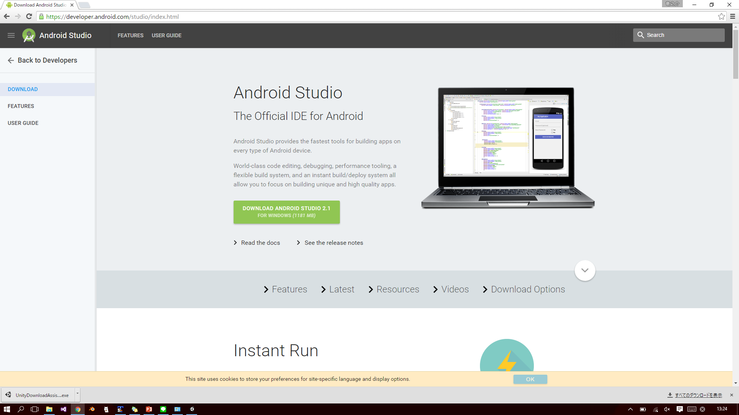
AndroidSDK
Android SDKの横にあるダウンロードをクリック
自動的にサイトまで飛ぶ

Slide 7
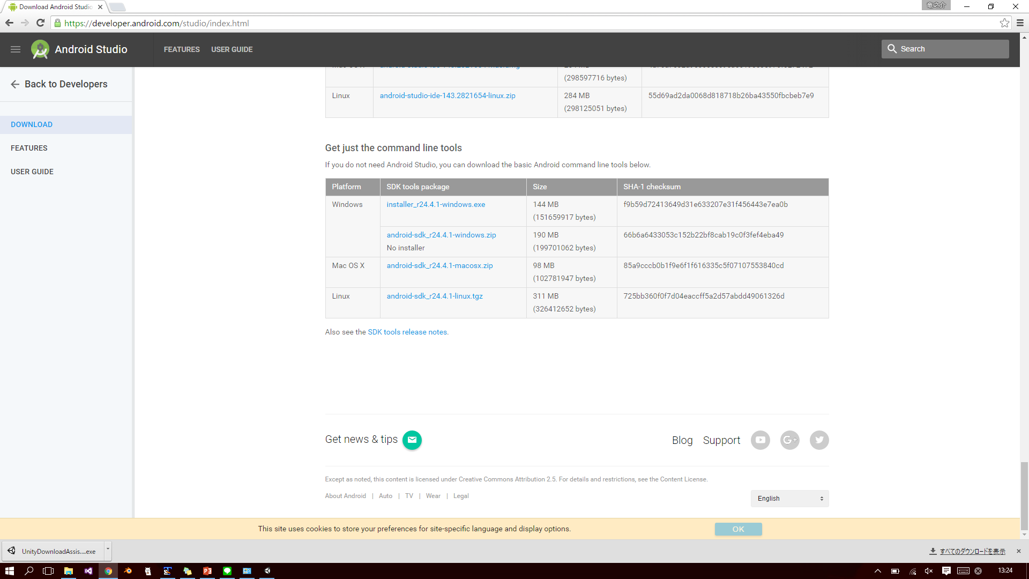
Android Studioではないので注意
一番下までスクロールして
ツールのみダウンロードを選択

Slide 8
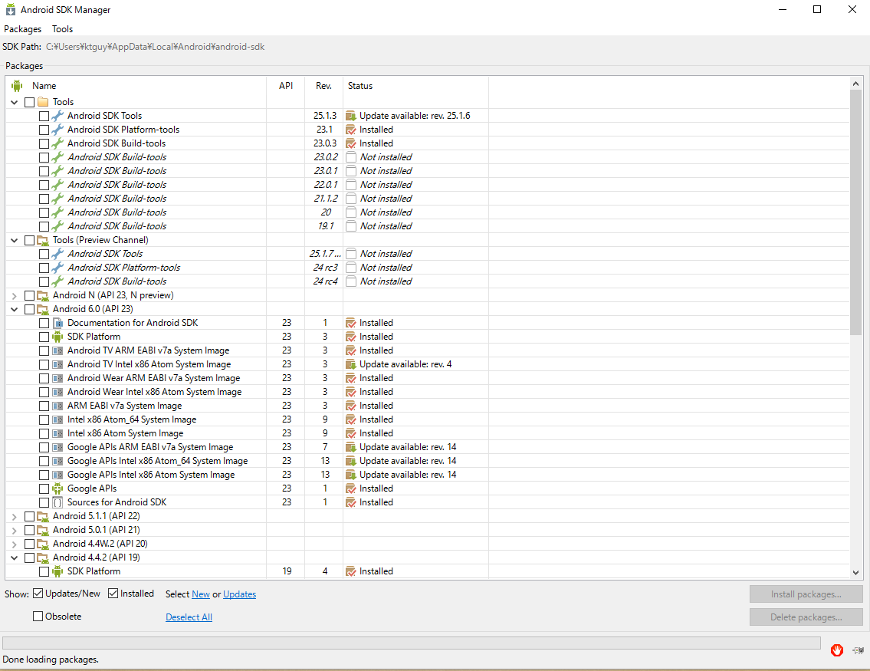
インストールできたらSDK managerを開く
自分の端末のバージョン
を確認しそれと同じものを
インストールする

Slide 9
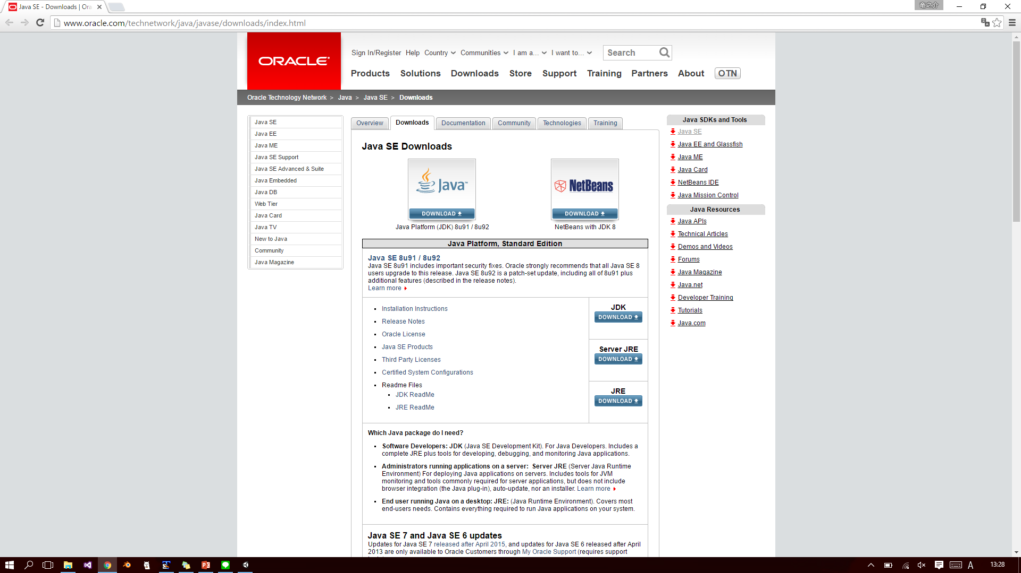
JDK(Java Development Kit)
Android SDKの横にあるダウンロードをクリック
こちらもサイトに飛びます

Slide 10
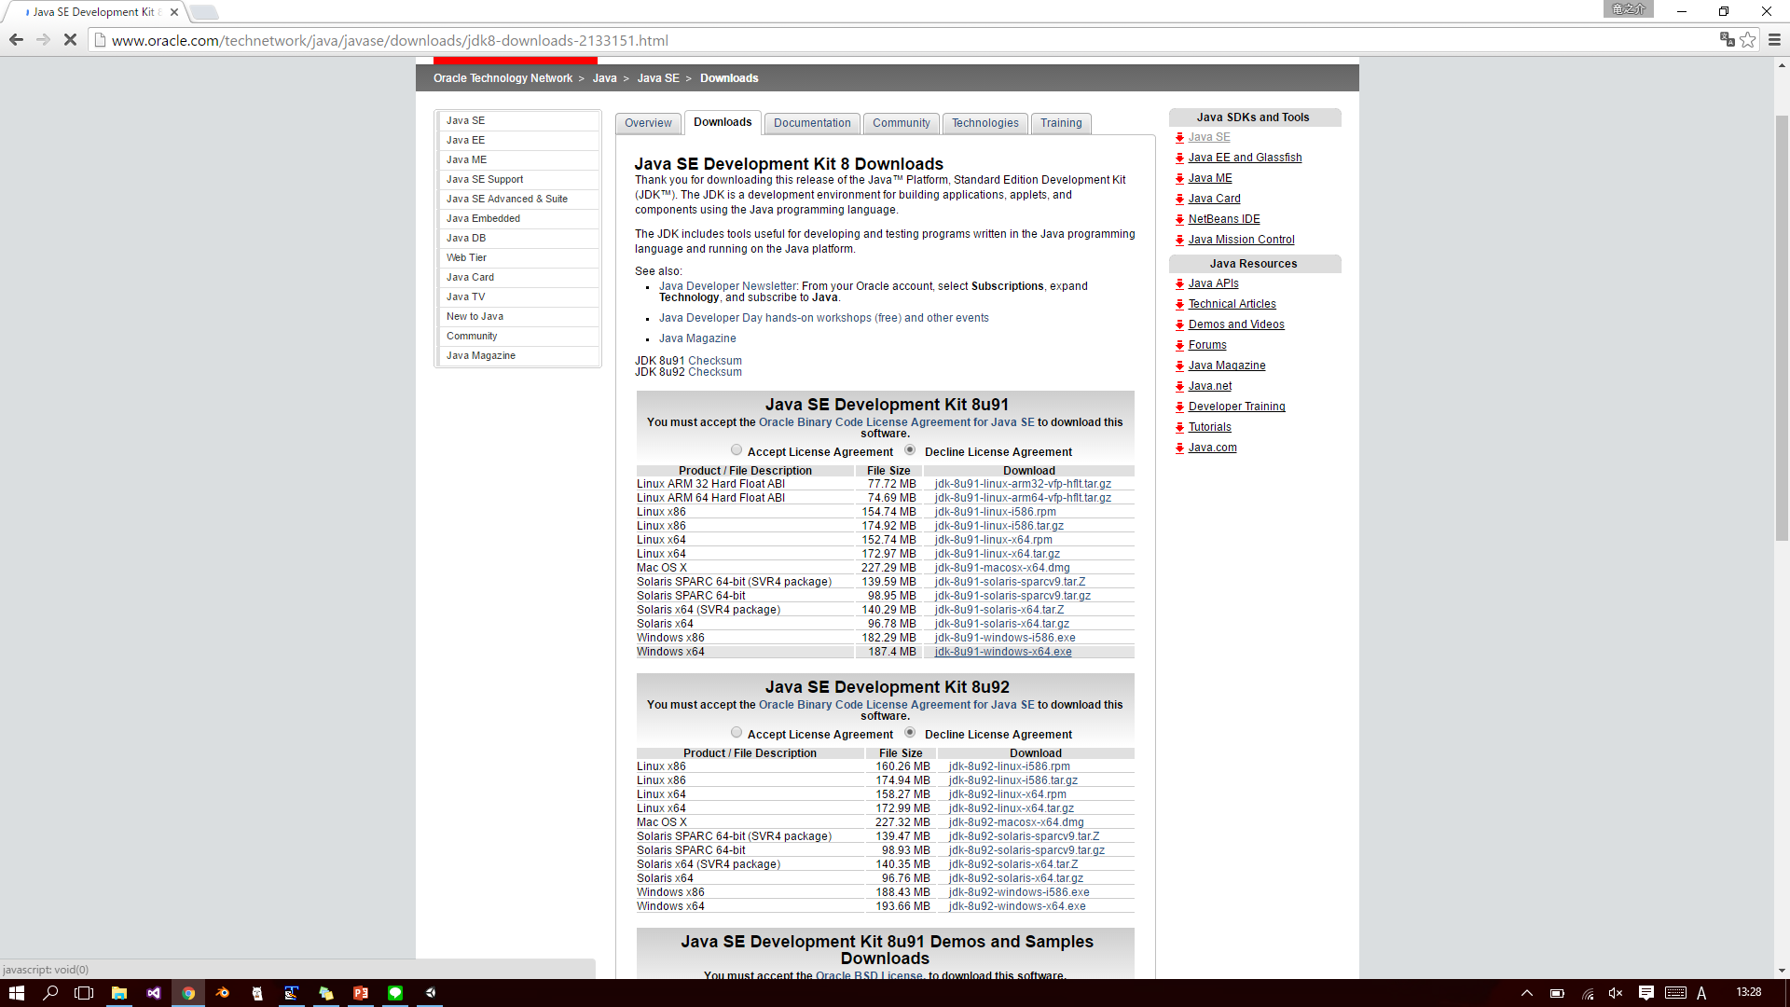
ダウンロードをクリック
Java SE Development Kit
8u91 windows 64
をダウンロード

Slide 11
UDK
UDKの横にあるダウンロードをクリック
Zipが勝手にダウンロードされるので適当な場所に解凍

Slide 12
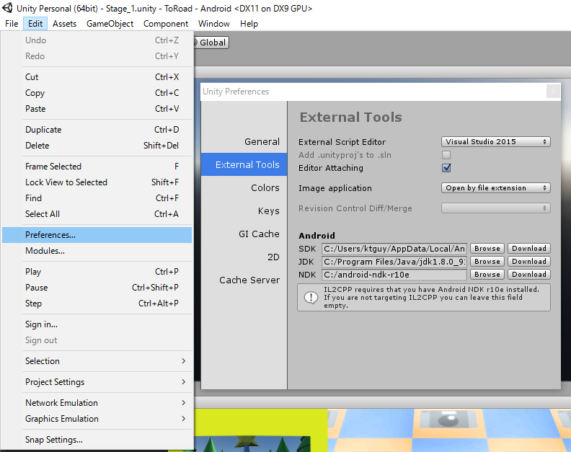
パスの指定

Slide 13
SDK C:/Users/ユーザー名/AppData/Local/Android/android-sdk
JDK C:/Program Files/Java/jdk1.8.0_91
NDK 任意の場所

Slide 14
ドライバ
開発に使う端末のドライバをインストールしないとアプリを吐き出すことができません

Slide 15
デベロッパー認証
Androidはそのままでは自作のアプリを使うことができません。
デベロッパー認証をする必要があります

Slide 16
認証方法
設定→端末情報を開く
ビルド番号を５回タップする
デベロッパー認証完了！

Slide 17
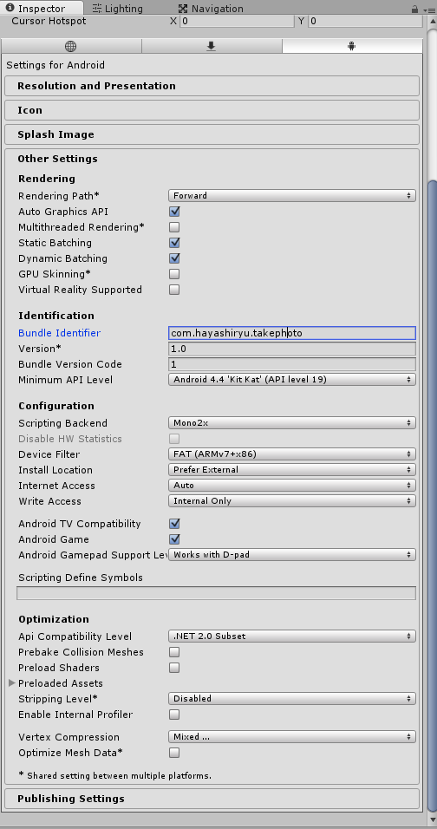
Player setting
ここまで来たらあともう少し！
Edit>ProjectSetting>player setting>other setting>
identification>bundle Identifier
をcom.defaultcompany.prodactからお好みの形に変える
＊com.~~.~~の形は変えないで＊

Slide 18
アプリ吐き出し
BuildSettingでプラットフォームをアンドロイドにする
Build & Runをクリック
Android端末を見て、PCを許可する
これで君もアプリ開発者の一員だ！

Slide 19
質問・予期せぬエラーがあれば
質問・予期せぬエラーがあれば
m011434688@edu.teu.ac.jp
まで気軽に聞いてください

